Slide 1
Курсова работа по приложна информатика
Иван Гамалов – 361222021
Специалност – ИСИИ
Група 20а

Slide 2
Условие
Задача 2: Да се съставяне на програма за обработка на двумерния масив A[N,N], където данните са цели числа в интервала [-10;10]. Програмата трябва да извърши следните действия:
да отпечата условието на задачата:
да отпечата имената на автора на програмата;
въвеждане на входните данни;
отпечатване на входните данни; .
а) да се образува едномерен масив C, чиито елементи са елементите на масива A, чиито квадрати са по-големи от 50
б) да се сортира полученият масив по размер;
отпечатване на получените резултати след обработка

Slide 3
Извеждане на условието на задачата и имената на автора на програмата:
std::cout << "Condition of the task: Processing of two-dimensional array A[N,N] with integer data in the interval [-10;10]." << std::endl; std::cout << "Author: Ivan Gamalov" << std::endl;

Slide 4
Въвеждане на входните данни - размер на двумерния масив A и въвеждане на стойностите му:
std::cout << "Enter the size of the two-dimensional array A (N): "; std::cin >> N;
std::cout << "Enter the elements of the array A[N,N] (integers in the range [-10;10]):" << std::endl;
for (int i = 0; i < N; i++)
{ for (int j = 0; j < N; j++)
{ std::cout << "A[" << i << "][" << j << "]: ";
std::cin >> A[i][j];
}
}

Slide 5
Извеждане на входните данни:
std::cout << "Input data:" << std::endl;
for (int i = 0; i < N; i++)
{ for (int j = 0; j < N; j++)
{ std::cout << A[i][j] << " ";
}
std::cout << std::endl;
}

Slide 6
Формиране на едномерния масив C, чиито елементи са елементите на масива A, чиито квадрати са по-големи от 50:
int C[N*N]; // Декларация на едномерния масив C
int count = 0; // Брояч за елементите на масива C
for (int i = 0; i < N; i++)
{
for (int j = 0; j < N; j++)
{
if (A[i][j] * A[i][j] > 50)
{
C[count++] = A[i][j];
}
}
}

Slide 7
Сортиране на масива C в нарастващ ред:
std::sort(C, C + count);

Slide 8
Извеждане на получените резултати след обработката:
std::cout << "Processed results:" << std::endl;
for (int i = 0; i < count; i++)
{
std::cout << C[i] << " ";
}
std::cout << std::endl;

Slide 9
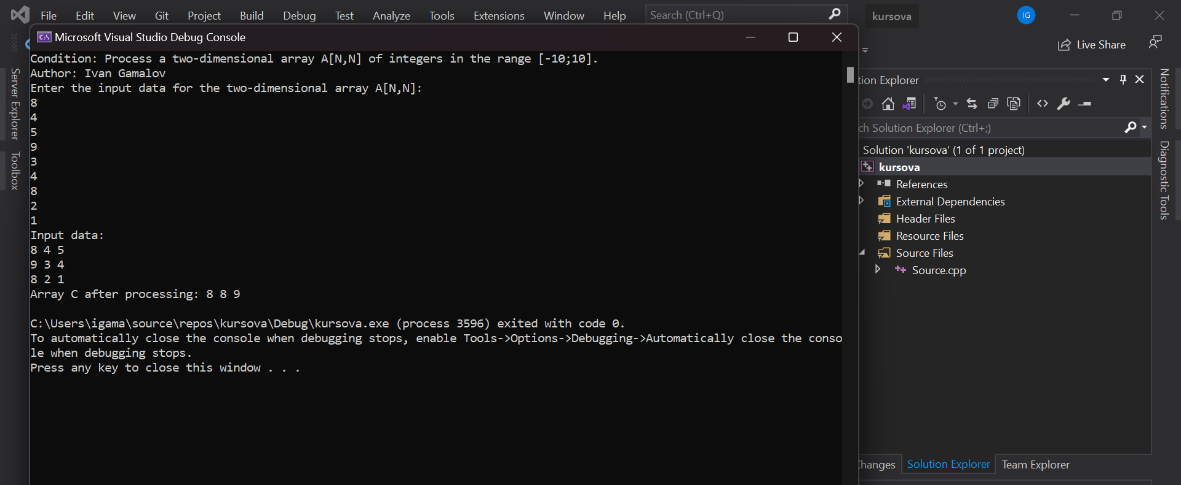
Примерен вход и изход:

Slide 10
Благодаря за вниманието!

